Slide 1
স্বাগতম

Slide 2
শিক্ষক পরিচিতি
মোঃশাখাওয়াৎ হোসেন
সহকারী শিক্ষক
বড়্গাংনী সরকারি প্রাথমিক বিদ্যালয়
আলমডাঙ্গা,চুয়াডাঙ্গা।

Slide 3
পাঠ পরিচিতি
শ্রেনিঃতৃতীয়
বিষয়ঃবিজ্ঞান
অধ্যায়ঃ৬
পাঠ শিরোনামঃবায়ু
পাঠ্যাংশঃআমাদের চারপাশে বায়ু (পাঠ-১)
(বায়ু পরিবেশের একটি উপাদান ……..সহপাঠীদের সাথে আলোচনা কর।)
সময়ঃ ৪০ মিনিট

Slide 4
শিখনফল
৫.১.১ উদাহরণ দিয়ে বায়ুর উপস্থিতি বোঝাতে পারবে।

Slide 5
১।গাছের পাতা কেন নড়ে?
২।হাত পাখা নাড়ালে ঠান্ডা লাগে কেন?

Slide 6
আজকের পাঠ
আমাদের চারপাশে বায়ু

Slide 7
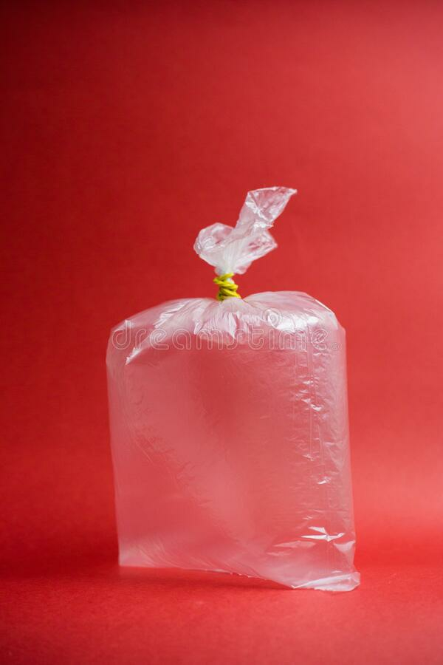
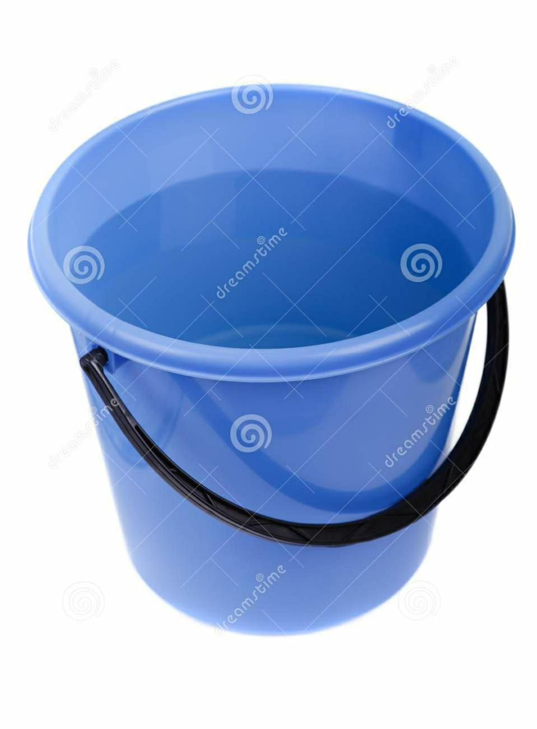
আমরা কীভাবে আমাদের চারপাশে বায়ুর উপস্থিতি বুঝতে পারব?
নীচের উপকরণ গুলো ব্যাবহার করে আমরা বায়ুর উপস্থিতির পরীক্ষা করতে পারি।
পানি পূর্ণ বালতি
বায়ু ভর্তি পলি ব্যাগ

Slide 8
কত গুলো দলে ভাগ হয়ে নির্দেশনা অনুযায়ী নীচের কাজগুলো কর।
প্রতিদল একটি পলিথিন ব্যাগে বায়ু পূর্ণ করে তার মুখ সুতা দিয়ে বাধ।এরপর তার উপর হালকা করে চাপ দাও, উপরে ছুড়ে দাও,আঘাত কর এবং নাড়া চাড়া কর।এভাবে তোমার হাতে বা শরীরে কেমন অনুভব কর তা বর্ননা কর।
এবার বায়ু ভর্তি ব্যাগটি বালতির পানিতে ডুবিয়ে ব্যাগের মুখের সুতা খুলে দাও।তুমি যা দেখছ বর্ননা কর।

Slide 9
নীচের ছকের মত একটি করে ছক সবাই নিজের খাতায় এঁকে আলোচনা শেষে প্রতিটি দল তা পূরণ করে শ্রেণিতে উপস্থাপন কর।
ক্রমিক নং | আমরা কখন কীভাবে চারপাশের বায়ুর উপস্থিতি বুঝতে পারব?
১।
২।

Slide 10
বায়ু পরিবেশের একটি উপাদান। উদ্ভিদ ও প্রাণীর বেঁচে থাকার জন্য বায়ুর প্রয়োজন। বায়ু আমরা দেখতে পাইনা কিন্তু বায়ু ফুলানো ব্যাগ ছুড়াছুড়ি করে,চাপ দিয়ে এবং নেড়ে বায়ু যে আছে তা অনুভব করতে পারি।পানির ভিতর বায়ু পূর্ণ ব্যাগের মুখ খুলে দিলে বায়ুর বুদবুদ উপরে উঠে আছে।পাখা নাড়ালেও আমরা বায়ুর উপস্থিতি বুঝতে পারি

Slide 11
পৃষ্ঠা নম্বর ৩৬ ও ৩৭ খুলে সবাই সরবে পড়

Slide 12
১।বায়ুর উপস্তিতির দুটি উদাহরণ দাও।
২।বায়ু কিসের একটি উপাদান?
৩।বায়ু ব্যাগ থেকে আমার কীভাবে বায়ুর উপস্থিত বুঝতে পারি?

Slide 13
বাড়ির কাজ
বায়ুর উপস্থিতি আর কী কী প্রমান আছে বলে তুমি মনে কর?

Slide 14
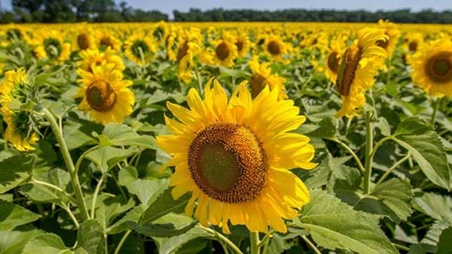
সবাইকে ধন্যবাদ

